Slide 1
123. Лице на повърхнина на права призма. Упражнение
VI клас
Геометрични фигури и тела

Slide 2
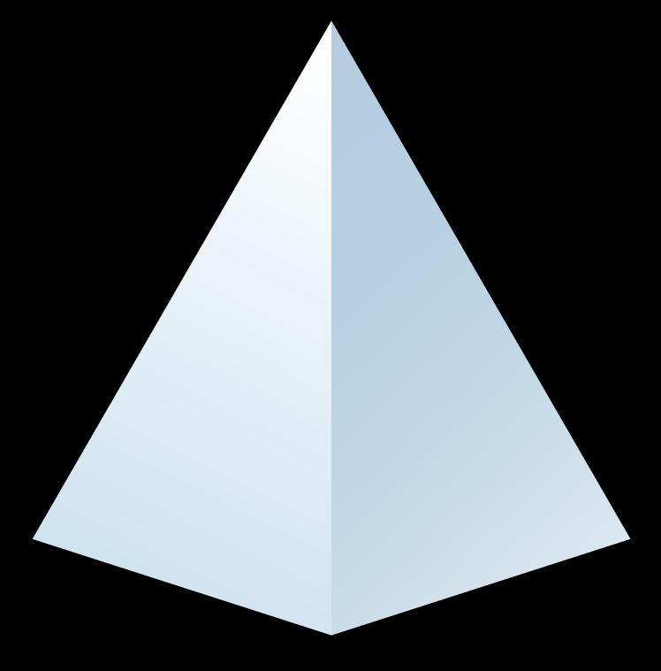
В този урок ще затвърдите
01
02
03
04
какво наричаме лице на околната повърхнина (S) на призма;
формула за намиране на S на права призма;
какво наричаме лице на повърхнината (S₁) на призма и формула за намиране на S₁ на права призма.
някои трикове за съобразяване ☺

Slide 3
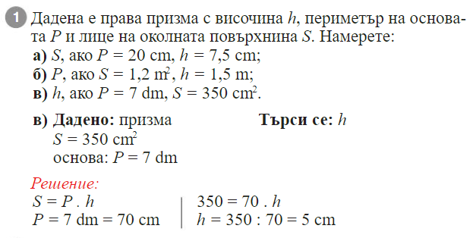
S= P.h = 20.7,5=150 cm
P= S:h = 1,2:1,5=0,8 m

Slide 4
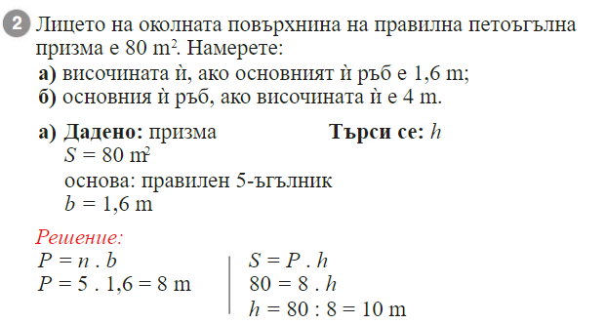
b = S:(n.h)= 80:20 = 4 cm

Slide 5
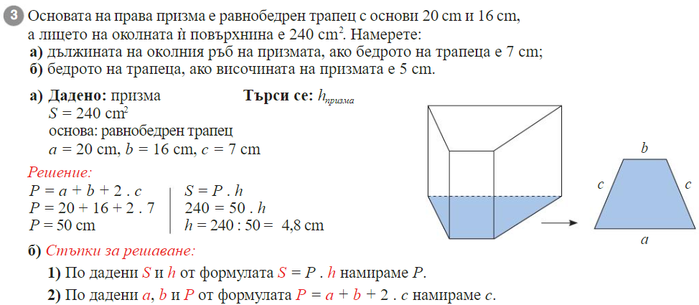
P= 48 cm; c = 6 cm

Slide 6
S= P.h = 20.7,5=150 cm

Slide 7
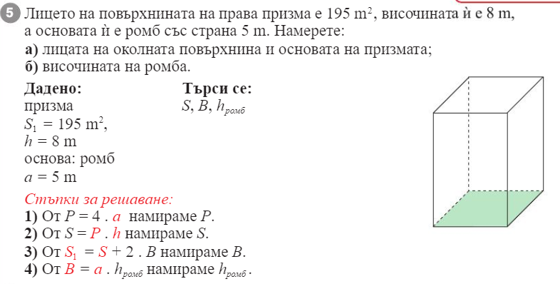
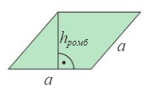
S =160 cm², B= 17,5 cm²
3,5 cm

Slide 8
B = 60 cm²
S = 280 cm²,
7 cm

Slide 9
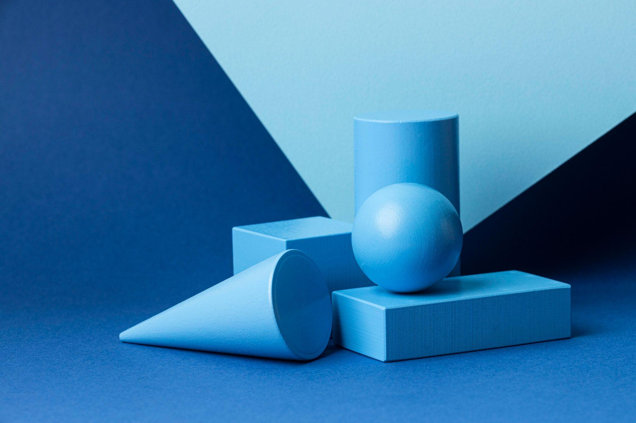
Домашна работа
Учебник
стр. 78/ 7-11

